Slide 1
Лексический анализ

Slide 2
Структура компилятора
Лексический анализ.
Синтаксический анализ (парсинг).
Семантический анализ.
Оптимизация.
Генерация кода.

Slide 3
Лексический анализ
if (i == j)
z = 0;
else
z = 1;
\tif (i == j)\n\t\tz = 0;\n\telse\n\t\tz = 1;

Slide 4
Лексический анализ
Класс токена:
  в русском языке:
    существительное;
    глагол;
    прилагательное;
    и др.
  в языке программирования:
    идентификатор;
    ключевое слово;
    (
    )
    число;
    и др.

Slide 5
Лексический анализ
Классы токенов соответствуют множествам строк.
Идентификатор:
  строка букв и цифр, начинающаяся с буквы.
Целое число:
  непустая строка из цифр.
Ключевое слово:
  else, if, begin и т.д.
Пробельные символы
  непустая последовательность пробелов, переводов строк, табов и т.д.

Slide 6
Лексический анализ
Цели:
  выделение «слов»;
  классификация подстрок-«слов» в соответствии с их ролью в программе (классы токенов);
  передача токенов парсеру (на стадию синтаксического анализа).

Slide 7
Лексический анализ
токен
строка
ЛА
<
класс
, строка>
П
x = 42;
<идентификатор, "x">
<оператор, "=">
<число, "42">

Slide 8
\tif (i == j)\n\t\tz = 0;\n\telse\n\t\tz = 1;
П
К
П
И
П
О
П
И
П
И
П
П
Ч
П
К
П
И
П
П
Ч
Классы токенов:
Пробелы
(
Ключевые слова
)
Идентификаторы
;
Числа
=
Операторы

Slide 9
Лексический анализ
Распознать подстроки, соответствующие токенам:
  такие подстроки — лексемы.
Определить класс токена для каждой лексемы.
<класс, лексема>

Slide 10
Лексический анализ
FORTRAN I
  Пробельные символы игнорируются:
VAR1 и VA R1

Slide 11
DO 5
DO 5 I = 1,25
LOOP
5
DO 5 I = 1.25
DO5I = 1.25
lookahead

Slide 12
Лексический анализ
Цель — разбить строку на лексемы.
Разбиение осуществляется путём чтения слева направо и распознавания по одному токену за каждый шаг.
Может потребоваться lookahead (backtracking) — предпросмотр.

Slide 13
Лексический анализ
if (i == j)
z = 0;
else
z = 1;

Slide 14
Лексический анализ
PL/I
  Ключвые слова не являются зарезервированными.
IF ELSE THEN THEN = ELSE; ELSE ELSE = THEN

Slide 15
Лексический анализ
DECLARE (ARG1, ..., ARGN)
=
DECLARE — ключевое слово или имя массива?
Неограниченный предпросмотр

Slide 16
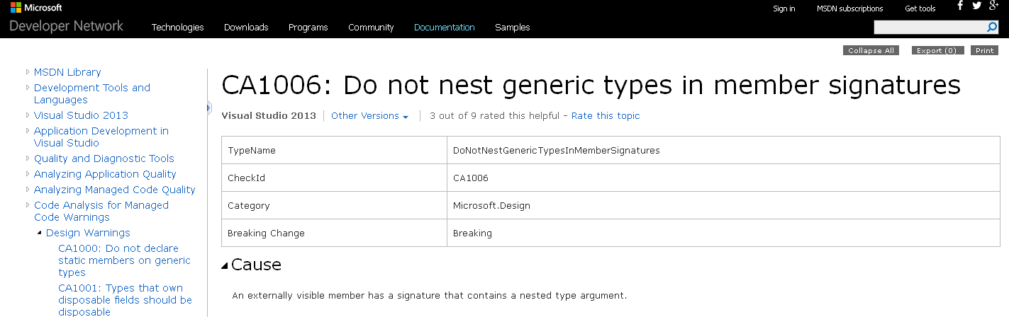
Лексический анализ
Синтаксис шаблонов C++
Foo<Bar>
Синтаксис работы с потоками C++
cin >> var;
C++ появился в 1983 году
Java — 1995 год!
C# — 2000 год!!!
Foo<Bar<Bazz>>
Foo<Bar<Bazz> >

Slide 17
Лексический анализ
float *p = ...;
float f = 15/*p;

Slide 18
Лексический анализ
Лексическая структура языка = классы токенов
Необходимо определить, какое множество строк образует каждый класс токенов.
  Регулярные языки.

Slide 19
Регулярные выражения
Одиночный символ
Эпсилон
'c' = { "c" }
ε = { "" }
≠
Ø

Slide 20
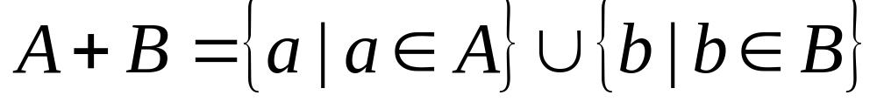

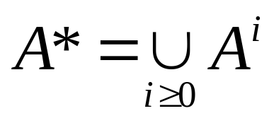
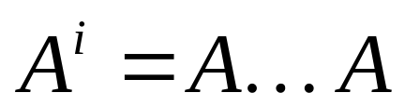
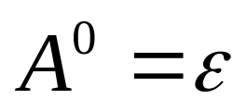
Регулярные выражения
Объединение
Конкатенация
Итерация

Slide 21
Регулярные выражения
Регулярные выражения над алфавитом Σ — наименьшее множество выражений, включающее:
R = ε
| 'c' c ε Σ
| R + R
| RR
| R*
Грамматика

Slide 22
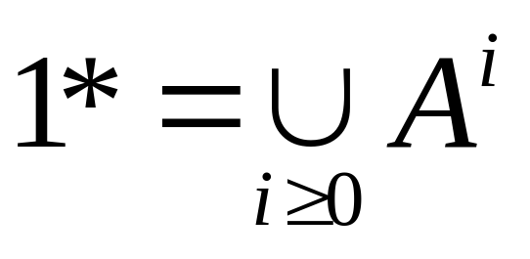

Регулярные языки
Σ = {0, 1}
"" + "1" + "11" + "111" + "1111" + ... = все строки из единиц

Slide 23
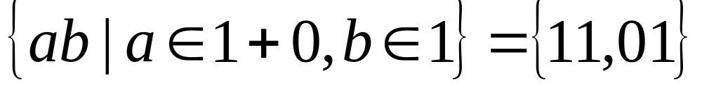
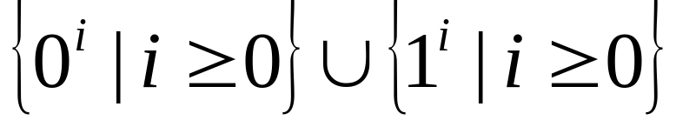
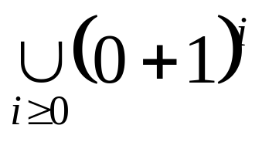
Регулярные языки
(1 + 0)1 =
0* + 1* =
(0 + 1)* =
Σ*
"", (0+1), (0+1)², (0+1)³, …, (0+1)…(0+1)

Slide 24
Регулярные языки
Регулярные выражения задают регулярные языки.
  Регулярное выражение — синтаксис.
  Регулярный язык — множество строк.
5 конструкций:
  2 базовые конструкции:
    пустая и 1-символьная строки;
  3 составные конструкции:
    объединение, конкатенация, итерация.

Slide 25
Формальные языки
Пусть Σ — множество символов (алфавит).
Формальный язык над алфавитом Σ — множество строк, состоящих из символов алфавита Σ.
Алфавит = буквы русского языка
Язык = предложения на русском языке.
Алфавит = ASCII
Язык = программы на языке C

Slide 26
Функция значения (meaning function)
Функция значения L(x) задаёт взаимное соответствие синтаксиса и семантики.
L( ) = M
e
регулярное выражение
множество строк

Slide 27
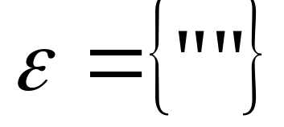
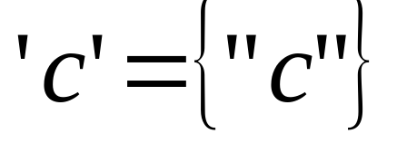
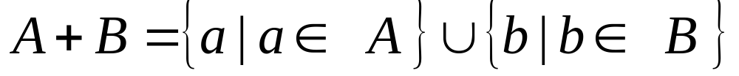
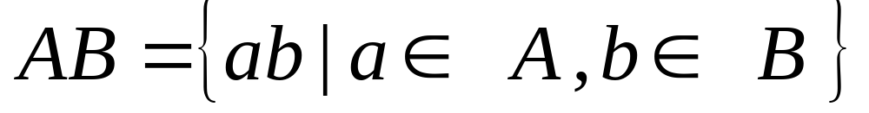
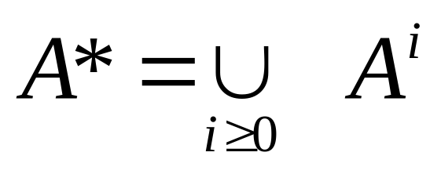
Функция значения (meaning function)
L( )
L( )
L: Выражение → Множество строк
L( )
L( )
L( )
L( )
L( )
L( )
L( )
L( )

Slide 28
Функция значения (meaning function)
Функция значения:
  позволяет разделить синтаксис и семантику;
  позволяет отделить проблему выбора нотации от остальных вопросов;
  выражения и их значение (смысл) не всегда однозначно соответствуют друг другу (не 1:1).

Slide 29
1
4
10
42
I
IV
X
XLII

Slide 30
0*
0 + 0*
ε + 00*
ε + 0 + 0*
Синтаксис
Семантика

Slide 31
Лексические спецификации
Ключевые слова ("if", "then", "else" и т.д.)
'i''f' + 't''h''e''n' + ...
'if' + 'then' + 'else' + ...

Slide 32
Лексические спецификации
Целое число — непустые строки из цифр
'0' + '1' + ... + '8' + '9'
digit =
digit
digit*
AA*
digit⁺
AA⁺

Slide 33
Лексические спецификации
Идентификатор — множество строк, состоящих из букв и цифр и начиняющихся с буквы.
letter = 'a' + 'b' + ...
[
a
-
z
A
-
Z
]
letter
(
letter
+
digit
)
*

Slide 34
Лексические спецификации
Пробельные символы — непустая строка из пробелов, переводов строк и Tab-символов.
' ' + ' ' + ' '
\n
\t
( )
⁺

Slide 35
username@bsuir.by
letter+ '@' letter+ '.' letter+

Slide 36
Регулярные выражения
(?:(?:\r\n)?[ \t])*(?:(?:(?:[^()<>@,;:\\".\[\] \000-\031]+(?:(?:(?:\r\n)?[ \t])+|\Z|(?=[\["()<>@,;:\\".\[\]]))|"(?:[^\"\r\\]|\\
.|(?:(?:\r\n)?[ \t]))*"(?:(?:\r\n)?[ \t])*)(?:\.(?:(?:\r\n)?[ \t])*(?:[^()<>@,;:\\".\[\] \000-\031]+(?:(?:(?:\r\n)?[ \t])+|\Z|(
?=[\["()<>@,;:\\".\[\]]))|"(?:[^\"\r\\]|\\.|(?:(?:\r\n)?[ \t]))*"(?:(?:\r\n)?[ \t])*))*@(?:(?:\r\n)?[ \t])*(?:[^()<>@,;:\\".\[\
] \000-\031]+(?:(?:(?:\r\n)?[ \t])+|\Z|(?=[\["()<>@,;:\\".\[\]]))|\[([^\[\]\r\\]|\\.)*\](?:(?:\r\n)?[ \t])*)(?:\.(?:(?:\r\n)?[
\t])*(?:[^()<>@,;:\\".\[\] \000-\031]+(?:(?:(?:\r\n)?[ \t])+|\Z|(?=[\["()<>@,;:\\".\[\]]))|\[([^\[\]\r\\]|\\.)*\](?:(?:\r\n)?[
\t])*))*|(?:[^()<>@,;:\\".\[\] \000-\031]+(?:(?:(?:\r\n)?[ \t])+|\Z|(?=[\["()<>@,;:\\".\[\]]))|"(?:[^\"\r\\]|\\.|(?:(?:\r\n)?[
\t]))*"(?:(?:\r\n)?[ \t])*)*\<(?:(?:\r\n)?[ \t])*(?:@(?:[^()<>@,;:\\".\[\] \000-\031]+(?:(?:(?:\r\n)?[ \t])+|\Z|(?=[\["()<>@,;
:\\".\[\]]))|\[([^\[\]\r\\]|\\.)*\](?:(?:\r\n)?[ \t])*)(?:\.(?:(?:\r\n)?[ \t])*(?:[^()<>@,;:\\".\[\] \000-\031]+(?:(?:(?:\r\n)?
[ \t])+|\Z|(?=[\["()<>@,;:\\".\[\]]))|\[([^\[\]\r\\]|\\.)*\](?:(?:\r\n)?[ \t])*))*(?:,@(?:(?:\r\n)?[ \t])*(?:[^()<>@,;:\\".\[\]
\000-\031]+(?:(?:(?:\r\n)?[ \t])+|\Z|(?=[\["()<>@,;:\\".\[\]]))|\[([^\[\]\r\\]|\\.)*\](?:(?:\r\n)?[ \t])*)(?:\.(?:(?:\r\n)?[ \t
])*(?:[^()<>@,;:\\".\[\] \000-\031]+(?:(?:(?:\r\n)?[ \t])+|\Z|(?=[\["()<>@,;:\\".\[\]]))|\[([^\[\]\r\\]|\\.)*\](?:(?:\r\n)?[ \t
])*))*)*:(?:(?:\r\n)?[ \t])*)?(?:[^()<>@,;:\\".\[\] \000-\031]+(?:(?:(?:\r\n)?[ \t])+|\Z|(?=[\["()<>@,;:\\".\[\]]))|"(?:[^\"\r\
\]|\\.|(?:(?:\r\n)?[ \t]))*"(?:(?:\r\n)?[ \t])*)(?:\.(?:(?:\r\n)?[ \t])*(?:[^()<>@,;:\\".\[\] \000-\031]+(?:(?:(?:\r\n)?[\t])+|
\Z|(?=[\["()<>@,;:\\".\[\]]))|"(?:[^\"\r\\]|\\.|(?:(?:\r\n)?[ \t]))*"(?:(?:\r\n)?[ \t])*))*@(?:(?:\r\n)?[ \t])*(?:[^()<>@,;:\\«
.\[\] \000-\031]+(?:(?:(?:\r\n)?[ \t])+|\Z|(?=[\["()<>@,;:\\".\[\]]))|\[([^\[\]\r\\]|\\.)*\](?:(?:\r\n)?[ \t])*)(?:\.(?:(?:\r\n
)?[ \t])*(?:[^()<>@,;:\\".\[\] \000-\031]+(?:(?:(?:\r\n)?[ \t])+|\Z|(?=[\["()<>@,;:\\".\[\]]))|\[([^\[\]\r\\]|\\.)*\](?:(?:\r\n
)?[ \t])*))*\>(?:(?:\r\n)?[ \t])*)|(?:[^()<>@,;:\\".\[\] \000-\031]+(?:(?:(?:\r\n)?[ \t])+|\Z|(?=[\["()<>@,;:\\".\[\]]))|"(?:[^
\"\r\\]|\\.|(?:(?:\r\n)?[ \t]))*"(?:(?:\r\n)?[ \t])*)*:(?:(?:\r\n)?[ \t])*(?:(?:(?:[^()<>@,;:\\".\[\] \000-\031]+(?:(?:(?:\r\n)
?[ \t])+|\Z|(?=[\["()<>@,;:\\".\[\]]))|"(?:[^\"\r\\]|\\.|(?:(?:\r\n)?[ \t]))*"(?:(?:\r\n)?[ \t])*)(?:\.(?:(?:\r\n)?[ \t])*(?:[^
()<>@,;:\\".\[\] \000-\031]+(?:(?:(?:\r\n)?[ \t])+|\Z|(?=[\["()<>@,;:\\".\[\]]))|"(?:[^\"\r\\]|\\.|(?:(?:\r\n)?[ \t]))*"(?:(?:\
r\n)?[ \t])*))*@(?:(?:\r\n)?[ \t])*(?:[^()<>@,;:\\".\[\] \000-\031]+(?:(?:(?:\r\n)?[ \t])+|\Z|(?=[\["()<>@,;:\\".\[\]]))|\[([^\
[\]\r\\]|\\.)*\](?:(?:\r\n)?[ \t])*)(?:\.(?:(?:\r\n)?[ \t])*(?:[^()<>@,;:\\".\[\] \000-\031]+(?:(?:(?:\r\n)?[ \t])+|\Z|(?=[\["(
)<>@,;:\\".\[\]]))|\[([^\[\]\r\\]|\\.)*\](?:(?:\r\n)?[ \t])*))*|(?:[^()<>@,;:\\".\[\] \000-\031]+(?:(?:(?:\r\n)?[ \t])+|\Z|(?=[
\["()<>@,;:\\".\[\]]))|"(?:[^\"\r\\]|\\.|(?:(?:\r\n)?[ \t]))*"(?:(?:\r\n)?[ \t])*)*\<(?:(?:\r\n)?[ \t])*(?:@(?:[^()<>@,;:\\".\[
\] \000-\031]+(?:(?:(?:\r\n)?[ \t])+|\Z|(?=[\["()<>@,;:\\".\[\]]))|\[([^\[\]\r\\]|\\.)*\](?:(?:\r\n)?[ \t])*)(?:\.(?:(?:\r\n)?[
\t])*(?:[^()<>@,;:\\".\[\] \000-\031]+(?:(?:(?:\r\n)?[ \t])+|\Z|(?=[\["()<>@,;:\\".\[\]]))|\[([^\[\]\r\\]|\\.)*\](?:(?:\r\n)?[
\t])*))*(?:,@(?:(?:\r\n)?[ \t])*(?:[^()<>@,;:\\".\[\] \000-\031]+(?:(?:(?:\r\n)?[ \t])+|\Z|(?=[\["()<>@,;:\\".\[\]]))|\[([^\[\]
\r\\]|\\.)*\](?:(?:\r\n)?[ \t])*)(?:\.(?:(?:\r\n)?[ \t])*(?:[^()<>@,;:\\".\[\] \000-\031]+(?:(?:(?:\r\n)?[ \t])+|\Z|(?=[\["()<>
@,;:\\".\[\]]))|\[([^\[\]\r\\]|\\.)*\](?:(?:\r\n)?[ \t])*))*)*:(?:(?:\r\n)?[ \t])*)?(?:[^()<>@,;:\\".\[\] \000-\031]+(?:(?:(?:\
r\n)?[ \t])+|\Z|(?=[\["()<>@,;:\\".\[\]]))|"(?:[^\"\r\\]|\\.|(?:(?:\r\n)?[ \t]))*"(?:(?:\r\n)?[ \t])*)(?:\.(?:(?:\r\n)?[ \t])*(
?:[^()<>@,;:\\".\[\] \000-\031]+(?:(?:(?:\r\n)?[ \t])+|\Z|(?=[\["()<>@,;:\\".\[\]]))|"(?:[^\«\r\\]|\\.|(?:(?:\r\n)?[ \t]))*"(?:
(?:\r\n)?[ \t])*))*@(?:(?:\r\n)?[ \t])*(?:[^()<>@,;:\\".\[\] \000-\031]+(?:(?:(?:\r\n)?[ \t])+|\Z|(?=[\["()<>@,;:\\".\[\]]))|\[
([^\[\]\r\\]|\\.)*\](?:(?:\r\n)?[ \t])*)(?:\.(?:(?:\r\n)?[ \t])*(?:[^()<>@,;:\\".\[\] \000-\031]+(?:(?:(?:\r\n)?[ \t])+|\Z|(?=[
\["()<>@,;:\\".\[\]]))|\[([^\[\]\r\\]|\\.)*\](?:(?:\r\n)?[ \t])*))*\>(?:(?:\r\n)?[ \t])*)(?:,\s*(?:(?:[^()<>@,;:\\".\[\] \000-\
031]+(?:(?:(?:\r\n)?[ \t])+|\Z|(?=[\["()<>@,;:\\".\[\]]))|"(?:[^\"\r\\]|\\.|(?:(?:\r\n)?[ \t]))*"(?:(?:\r\n)?[ \t])*)(?:\.(?:(?
:\r\n)?[ \t])*(?:[^()<>@,;:\\".\[\] \000-\031]+(?:(?:(?:\r\n)?[ \t])+|\Z|(?=[\["()<>@,;:\\".\[\]]))|"(?:[^\"\r\\]|\\.|(?:(?:\r\
n)?[ \t]))*"(?:(?:\r\n)?[ \t])*))*@(?:(?:\r\n)?[ \t])*(?:[^()<>@,;:\\".\[\] \000-\031]+(?:(?:(?:\r\n)?[ \t])+|\Z|(?=[\[«()<>@,;
:\\".\[\]]))|\[([^\[\]\r\\]|\\.)*\](?:(?:\r\n)?[ \t])*)(?:\.(?:(?:\r\n)?[ \t])*(?:[^()<>@,;:\\".\[\] \000-\031]+(?:(?:(?:\r\n)?
[ \t])+|\Z|(?=[\["()<>@,;:\\".\[\]]))|\[([^\[\]\r\\]|\\.)*\](?:(?:\r\n)?[ \t])*))*|(?:[^()<>@,;:\\".\[\] \000-\031]+(?:(?:(?:\r
\n)?[ \t])+|\Z|(?=[\["()<>@,;:\\".\[\]]))|"(?:[^\"\r\\]|\\.|(?:(?:\r\n)?[ \t]))*"(?:(?:\r\n)?[ \t])*)*\<(?:(?:\r\n)?[ \t])*(?:@
(?:[^()<>@,;:\\".\[\] \000-\031]+(?:(?:(?:\r\n)?[ \t])+|\Z|(?=[\["()<>@,;:\\".\[\]]))|\[([^\[\]\r\\]|\\.)*\](?:(?:\r\n)?[ \t])*
)(?:\.(?:(?:\r\n)?[ \t])*(?:[^()<>@,;:\\".\[\] \000-\031]+(?:(?:(?:\r\n)?[ \t])+|\Z|(?=[\["()<>@,;:\\".\[\]]))|\[([^\[\]\r\\]|\
\.)*\](?:(?:\r\n)?[ \t])*))*(?:,@(?:(?:\r\n)?[ \t])*(?:[^()<>@,;:\\".\[\] \000-\031]+(?:(?:(?:\r\n)?[ \t])+|\Z|(?=[\["()<>@,;:\
\".\[\]]))|\[([^\[\]\r\\]|\\.)*\](?:(?:\r\n)?[ \t])*)(?:\.(?:(?:\r\n)?[ \t])*(?:[^()<>@,;:\\".\[\] \000-\031]+(?:(?:(?:\r\n)?[
\t])+|\Z|(?=[\["()<>@,;:\\".\[\]]))|\[([^\[\]\r\\]|\\.)*\](?:(?:\r\n)?[ \t])*))*)*:(?:(?:\r\n)?[ \t])*)?(?:[^()<>@,;:\\«.\[\] \
000-\031]+(?:(?:(?:\r\n)?[ \t])+|\Z|(?=[\["()<>@,;:\\".\[\]]))|"(?:[^\"\r\\]|\\.|(?:(?:\r\n)?[ \t]))*"(?:(?:\r\n)?[ \t])*)(?:\.
(?:(?:\r\n)?[ \t])*(?:[^()<>@,;:\\".\[\] \000-\031]+(?:(?:(?:\r\n)?[ \t])+|\Z|(?=[\["()<>@,;:\\".\[\]]))|"(?:[^\"\r\\]|\\.|(?:(
?:\r\n)?[ \t]))*"(?:(?:\r\n)?[ \t])*))*@(?:(?:\r\n)?[ \t])*(?:[^()<>@,;:\\".\[\] \000-\031]+(?:(?:(?:\r\n)?[ \t])+|\Z|(?=[\["()
<>@,;:\\".\[\]]))|\[([^\[\]\r\\]|\\.)*\](?:(?:\r\n)?[ \t])*)(?:\.(?:(?:\r\n)?[ \t])*(?:[^()<>@,;:\\".\[\] \000-\031]+(?:(?:(?:\
r\n)?[ \t])+|\Z|(?=[\["()<>@,;:\\".\[\]]))|\[([^\[\]\r\\]|\\.)*\](?:(?:\r\n)?[ \t])*))*\>(?:(?:\r\n)?[ \t])*))*)?;\s*)
Some people, when confronted with a problem, think “I know, I'll use regular expressions.”
Now they have two problems.

Slide 37
Лексические спецификации
digit = [0–9]
digits = digit⁺
opt_frac = ('.' digits) + ε
opt_exp = ('E' ('+' + '–' + ε) digits) + ε
num = digits opt_frac opt_exp
('.' digits)?
('E' ('+' + '–')? digits)?

Slide 38

Лексические спецификации
Регулярные выражения могут использоваться для описания многих полезных языков.
Регулярные выражения — спецификация языка.
  По-прежнему нужна реализация.
Задача:
  Как, имея строку s и регулярное выражение R определить, верно ли, что

Slide 39
Вопросы?

